Slide 1

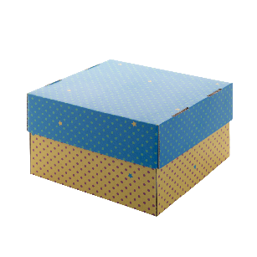
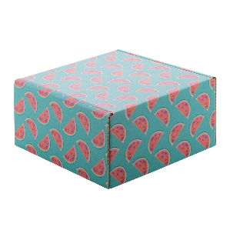
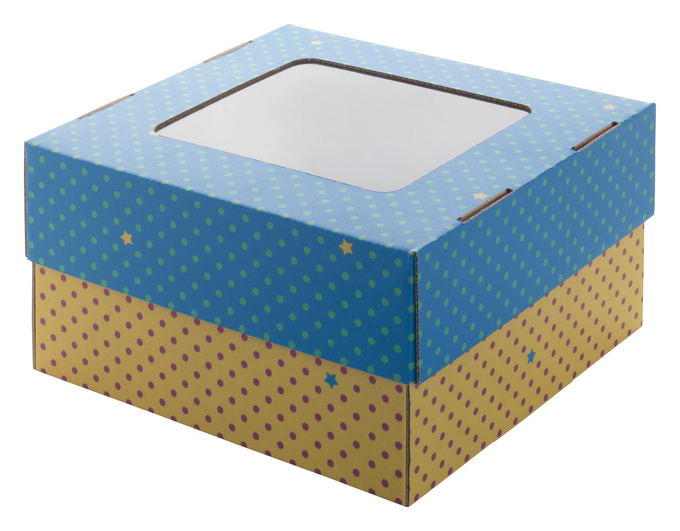
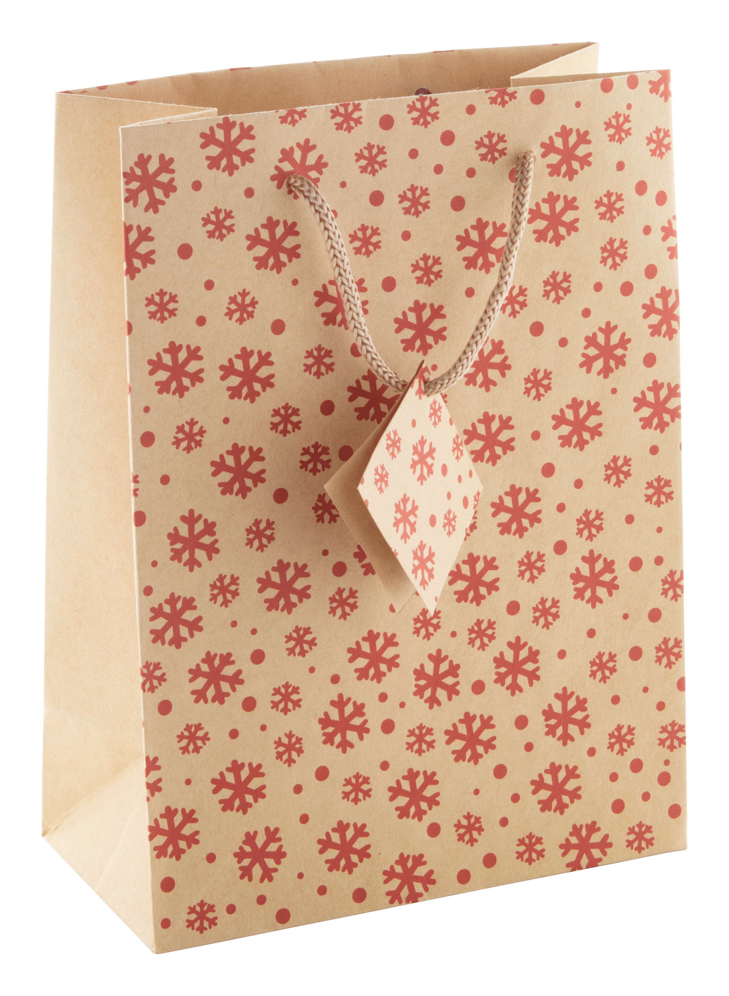
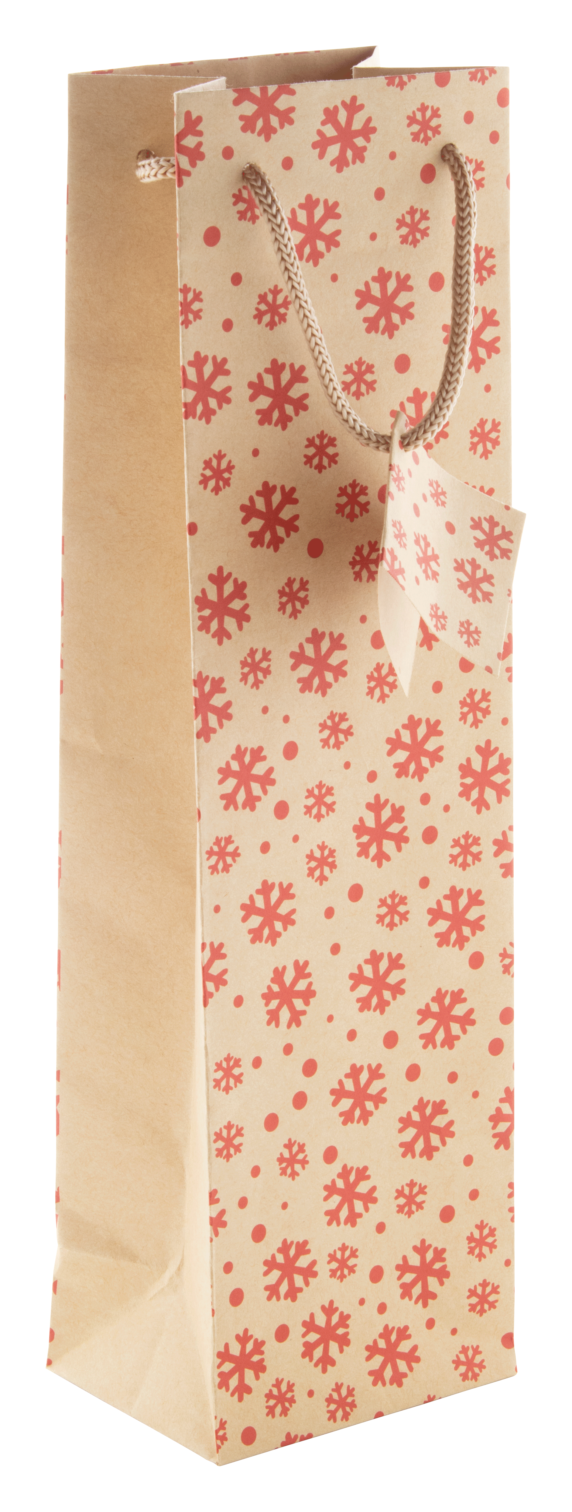
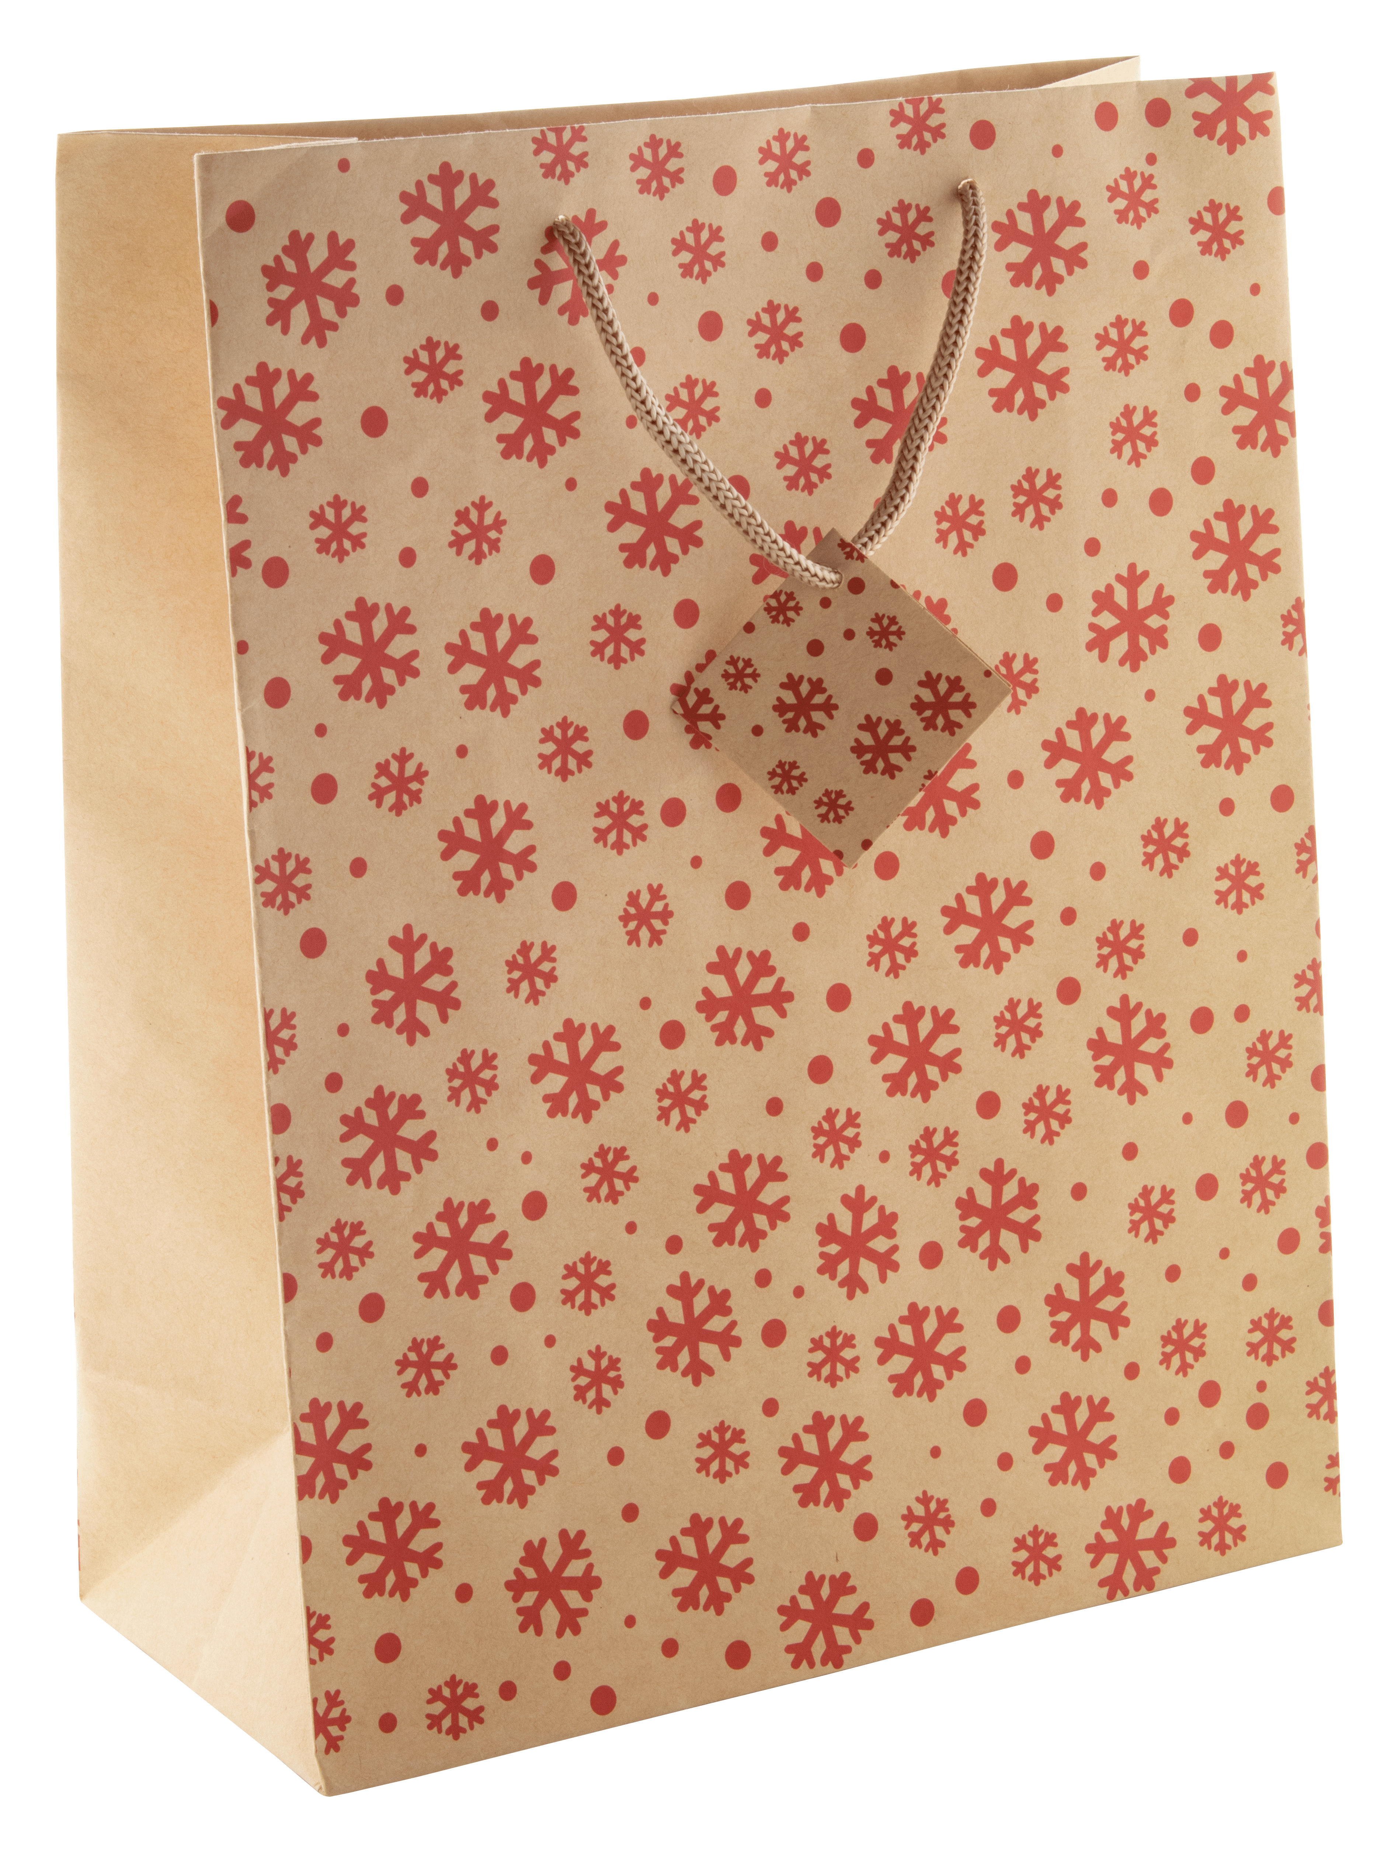
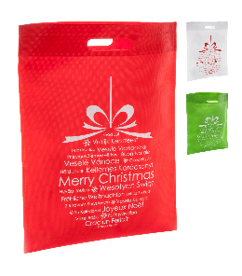
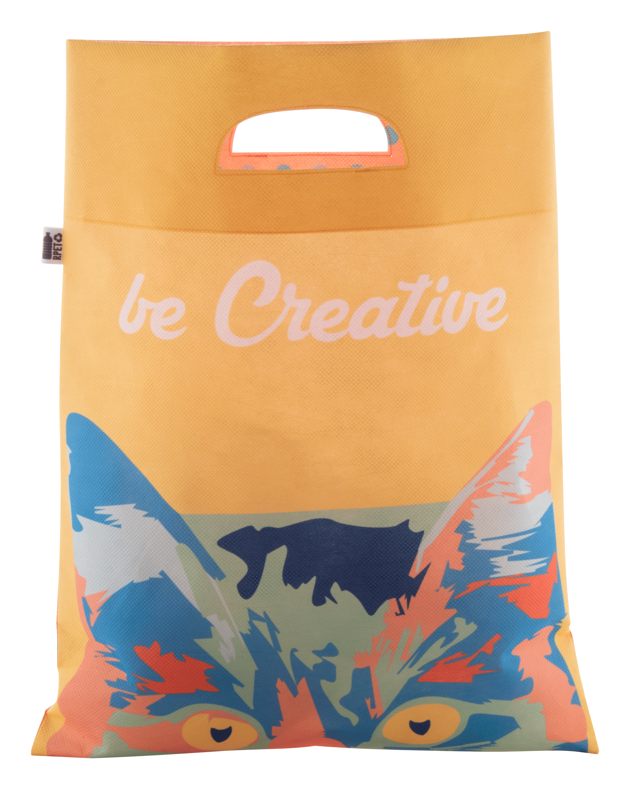
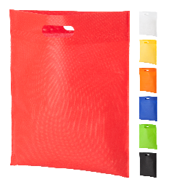
Maak je eigen nieuwsbrief!
KERST VERPAKKING
Elegante verpakking voegt waarde toe! Bekijk enkele van onze ideeën voor uw kerstgeschenken! Bestel op maat gemaakte verpakkingen voor uw geschenk en maak het nog waardevoller!
CreaBox Gift Box Plus S AP716126-01
Custom made full colour bedrukt golfkarton deksel-bodem doos. Wordt plat verpakt geleverd. MOQ: 50 stuks.
00,00 EUR
CreaBox Post Square S
AP716129-01
Custom made full colour bedrukt golfkarton, vierkante brievenbus geschenkdoos met zelfklevende strip. Wordt plat verpakt geleverd. MOQ: 50 stuks.
00,00 EUR
CreaBox Gift Box Window S
AP716143-01
Custom made full colour bedrukte golfkartonnen deksel-bodem doos met venster. Wordt plat verpakt geleverd. MOQ: 50 stuks.
00,00 EUR
Majamaki S
AP808767
Cadeauzakje van kraftpapier met kerstdesign en cadeaulabel.
00,00 EUR
Majamaki W
AP808768
Cadeauzakje van kraftpapier voor wijnfles met kerstdesign en cadeaulabel.
00,00 EUR
Majamaki L
AP808766
Cadeauzakje van kraftpapier met kerstdesign en cadeaulabel.
00,00 EUR
Xagi
AP809432
Kerst design boodschappentas, non-woven 70 g/m².
00,00 EUR
SuboShop Zero RPET
AP718901
Custom made RPET non-woven boodschappentas met gestanste handvatten, 80 g / m². Met sublimatiedruk aan beide zijden. MOQ: 50 stuks.
00,00 EUR
Blaster
AP731631-05
Non-woven boodschappentas. 70 g/m².
00,00 EUR
Plaats hier uw promotievoorwaarden!
.......
.......
.......
.......
www.WriteYourWebsiteHere.com

